Slide 1
Zásady a rizika hemoterapie
Hana Lejdarová
TTO FN Brno
Katedra laboratorních metod LF MU

Slide 2
1. Zásady hemoterapie

Slide 3
Obecné zásady hemoterapie
Hemoterapie představuje léčbu transfuzními přípravky a krevními deriváty.
Dodržování indikací - neindikovaná transfuze je kontraindikovaná!
Poučení pacienta o výhodách a rizicích hemoterapie
Striktní dodržování stanovených postupů
Dodržení zásad účelné hemoterapie

Slide 4
Vedlejší účinky hemoterapie
Inhibice imunity
    Dávka transfundovaných leukocytů
    Stáří TP
Aloimunizace
    Anti-ery
    Anti-HLA
    Anti-trombo
    Anti-leu

Slide 5
Erytrocyty

Slide 6
Rozhodnutí o transfuzi
Příčina anémie
Tíže anémie
Doba krvácení a množství ztracené krve
Schopnost kompenzace
Výskyt chorob zhoršujících kompenzační mechanizmy
Posouzení volemie u akutní krevní ztráty

Slide 7
Pravděpodobnost náhrady u akutních krevních ztrát
Nad 25% - pravděpodobná
30-40% nutná
Nad 40% neprodleně

Slide 8
Indikace
Cílem transfuze erytrocytů je zajistit dostatečný přísun kyslíku do orgánů a tkání při zjevné hypoxii způsobené anémií.
Při klinických projevech anémie
Akutní ztráta krve
Selhání kostní dřeně
Chronické choroby

Slide 9
Indikace pro jednotlivé typy erytrocytů
Ery deleukotizované
  bez indikačních omezení
Ery ozářené – pacienti se sníženou nebo defektní imunitou
  Vrozené imunodeficity
  Transplantace krvetvorných buněk
  Vysokodávkovaná CHT
  Novorozenci a nedonošené děti
  HLA shodné TP
Ery promyté
  opakovaná těžká alergická reakce
  selektivní IgA deficit s anti-IgA protilátkami

Slide 10
Trombocyty

Slide 11
Indikace
Trombocytopenie či trombocytopatie
Profylaktické podání jako prevence krvácení
Léčebné podání v případě krvácení

Slide 12
CCI = vzestup tro po TRF x povrch těla/počet tro v TP
Zvýšení počtu trombocytů je definováno CCI indexem – hodnoty CCI hodinu po transfuzi mají dosahovat hodnoty 10
Refrakterita na léčbu trombocyty = snížená až chybějící odpověď na léčbu trombocyty, CCI < 7,5
  Imunní 15% - způsobena anti-HLA nebo anti-tro protilátkami
  Neimunní 85%

Slide 13
Srovnání trombocytů z aferézy a z plné krve
 | Aferetické trombocyty | Směsné trombocyty z BC
Nežádoucí reakce u dárce | ↑ | ↓
Obsah trombocytů | bez rozdílu | bez rozdílu
Obsah leukocytů | bez rozdílu | bez rozdílu
Obsah plazmy od 1 dárce | ↑ | ↓
Obsah erytrocytů | ↓ | ↑
FNHTR | bez rozdílu | bez rozdílu
Alergická reakce | bez rozdílu | bez rozdílu
Bakteriální kontaminace | bez rozdílu | bez rozdílu
Aloimunizace/refrakterita | bez rozdílu | bez rozdílu
Vzestup trombocytů u příjemce | bez rozdílu | bez rozdílu
Cena | ↑ | ↓

Slide 14
Podání jinoskupinových trombocytů
U urgentního krvácení je účinnost jinoskupinových transfuzí srovnatelná:
  rychlá konzumpce trombocytů při tvorbě primární zátky
  vliv anti-A/-B se při krvácení nestihne uplatnit
  dodržení RhD shody je rovněž méně významné
Doporučení STL ČLS JEP č.STL2015_12 z 1.9.2015: Doporučené postupy pro podání TP

Slide 15
Hlediska kompatibility trombocytů
    Shoda v AB0 protilátkách – zkrácené přežití trombocytů v cirkulaci - interakce AB0 protilátek příjemce s antigeny na trombocytech.
    Př.: trombocyty A+, příjemce 0+
    Shoda v AB0 antigenech – riziko hemolýzy zejména u trombocytů v plazmě, u trombocytů v PAS snížený titr AB0 protilátek (bezpečný titr anti-A/-B < 32).
    Př.: trombocyty 0+, příjemce A+
Doporučení STL ČLS JEP č.STL2015_12 z 1.9.2015: Doporučené postupy pro podání TP

Slide 16
Plazma

Slide 17
Indikace
Krvácení při DIC
Krvácení při získaném nedostatku koagulačních faktorů (V,XI,XIII)
TTP
Výměnná plazmaferéza
Krvácení při deficitu vit. K
Masivní krevní ztráty

Slide 18
Plazma není indikována
jako volumoexpander
pro zvýšení koloidního a osmotického tlaku
jako substituce imunoglobulinů
jako parenterální výživa

Slide 19
Granulocyty
  Omezené indikace: neutropenie < 0,5 x 10⁹/l se současnými projevy sepse neodpovídající na léčbu ATB a antimykotiky
  AB0 shoda
Test kompatibility (velká příměs erytrocytů)
VŽDY ozářit!
Z aferézy po stimulaci dárce filgrastimem (G-CSF) v dávce 5-10 ug/kg nebo z plné krve

Slide 20
Masivní transfuze
Cíle léčby:
  Udržení perfuze a okysličení tkání – infuze krystaliodů a koloidů
  Zástava krvácení – chirurgická intevence
  Korekce koagulopatie – PCC, fibrinogen, plazma, apod.
  Substituce krevní ztráty TP

Slide 21
Masivní transfuze - definice
Náhrada ztráty jednoho krevního objemu během 24 hodin (cca > 10 T.U. erytrocytů)
Náhrada ztráty 50 % krevního objemu během 2 – 3 hodin (cca > 5 T.U. erytrocytů)
Pokračující krevní ztráta > 150 ml/min.

Slide 22
Kroky k zajištění masivní transfuze
Rámcový odhad krevních ztrát
Předpoklad vývoje v nejbližších hodinách
Konzultace s transfuziologem
  ověření možností krevní banky v dané krevní skupině
  stanovení optimálního postupu v dané situaci
  průběžná výměna informací o aktuálním stavu pacienta a stavu skladů TP

Slide 23
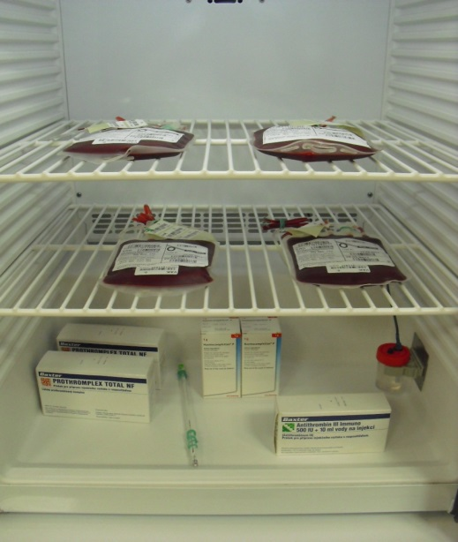
Organizace urgentní hemoterapie ve FN Brno
Oddělení urgentního příjmu disponuje vlastní krevní bankou:
4x erytrocyty 0 RhD neg., Kell neg.
6x plazma AB
6x konc. protomb. komplexu 500j
6x fibrinogen 1g
monitoring pod kontrolou TTO
průběžná obměna

Slide 24
Nedostatek skupinově shodných TP – jak účelně postupovat?
Nelze-li zajistit AB0 shodu
  AB0 neshodné aplikovat v úvodu v době pokračujících krevních ztrát
  AB0 shodné v rezervovat pro stabilizaci pacienta po zvládnutí ŽOK
Nelze-li zajistit RhD shodu
  Erytrocyty:
    riziko imunizace 85% aplikace anti-D profylaxe
    za 2-4 M přešetření antierytrocytových protilátek
  Trombocyty:
    riziko imunizace 1,44 % doporučeno podání anti-D profylaxe u dětí, mladistvých a žen ve fertilním věku
Cid J, Lozano M, Ziman A, et al. Low frequency of anti-D alloimmunization following D+ platelet transfusion: the Anti-D Alloimmunization after D-incompatible Platelet Transfusions (ADAPT) study. British Hournal of Hematology 2015; 168: 598-603

Slide 25
2. Rizika hemoterapie

Slide 26

Bezpečnost hemoterapie v ČR
Neodpovídá standardu vyspělých zemí.
Ovlivněno ekonomickou situací českého zdravotnictví a decentralizací transfuzní služby.
  Testování infekcí v ČR povinné jen sérologicky
    NAT (PCR) jen ve dvou centrech (FN Brno, ÚVN)
  Nebylo dosud docíleno plošné deleukotizace TP
    Deleukotizovanými produkty je léčena pouze 1/3 pacientů

Slide 27
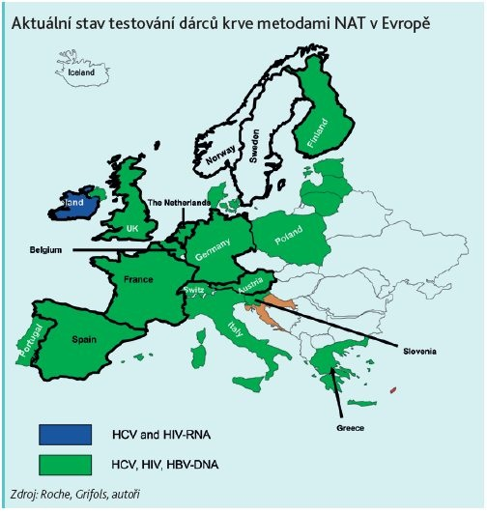
Bude v ČR zaveden povinný screening dárců krve metodami NAT? Medical Tribune 06/2016 04.04.2016 14:54 Zdroj: Medical Tribune
Autor: Pplk. MUDr. Miloš Bohoněk, Ph.D., MUDr. Eva Tesařová, Ing. Ludmila Landová, Ph.D., RNDr. Eva Křížová, Ph.D.

Slide 28
Povinná vyšetření odebrané krve
Guide to the preparation, use and quality assurance of blood components, 18th ed. Strasbourg: Council of Europe Pub., 2015
Vyhláška MZ ČR č. 143/2008 Sb., o stanovení bližších požadavků pro zajištění jakosti a bezpečnosti lidské krve a jejích složek (vyhláška o lidské krvi).
Infekční markery – jen sérologické stanovení, NAT testování infekcí pouze ve FN Brno a ÚVN
  HBV
  HCV
  HIV
  Syfilis
Imunohematologie
  Krevní skupina
  Screening antierytrocytárních protilátek

Slide 29
Velká část komplikací vázána na:
Leukocyty – řešení: in-line deleukotizace, ozáření
Plazmu – řešení: použití náhradních roztoků, promytí

Slide 30
Trendy v přípravě TP
Snížit riziko přenosu infekcí
  NAT testování dárců krve
  výběr dárce
Snížit počet reziduálních leukocytů
  deleukotizace
Odstranit přebytečnou plazmu
  použití náhradních roztoků
Restriktivní transfuzní politika
  účelná hemoterapie
  náhrada plazmy koncentráty koagulačních faktorů

Slide 31
a) NAT testování
Významné zkrácení diagnostického okna
Diagnostické okno sérologických testů:
  HIV 2–3 týdny
  HBV 4–6 týdnů
  HCV 2–6 měsíců
NAT testování zkrátí diagnostické okno:
  HIV o 7–9 dnů
  HBV o 25–30 dnů
  HCV o 59–65 dnů

Slide 32
a) NAT testování
Významné zkrácení diagnostického okna
Diagnostické okno sérologických testů:
  HIV 2–3 týdny
  HBV 4–6 týdnů
  HCV 2–6 měsíců
NAT testování zkrátí diagnostické okno:
  HIV o 7–9 dnů
  HBV o 25–30 dnů
  HCV o 59–65 dnů

Slide 33
b) deleukotizace
Srovnání potransfuzních reakcí v ČR
Opatření obecné povahy 01 - 15
 | 2012 | 2013
Nedeleukotizované erytrocyty | 0,100% | 0,129%
Deleukotizované erytrocyty | 0,078% | 0,088%

Slide 34
c) použití náhradních roztoků
Výskyt potransfuzních reakcí (%) v závislosti na použití náhradních roztoků u trombocytů ve FN Brno

Slide 35
d) restriktivní transfuzní politika
Spotřeba plazmy a fibrinogenu: KARIM FN Brno

Slide 36
Transfuze od pokrevních příbuzných se obvykle nedoporučují pro:
Vyšší riziko TA-GvHD
  Podobnost HLA systémů dárce a příjemce komplikuje transfuzi.
  Lymfocyty dárce nemusí být imunitním systémem příjemce včas rozpoznány jako cizorodé.
  Může dojít k jejich neřízené proliferaci a rozvoji TA-GvHD.
Paradoxně nižší spolehlivost dárce
  Ztráta anonymity zvyšuje riziko cíleného zatajení důležitých informací o zdravotním stavu
  Rozhodnutí darovat krev není zcela dobrovolné, ale “pod tlakem“

Slide 37
Indikace pro podání transfuze od dárce příbuzného s příjemcem:
Vzácná protilátka proti erytrocytům u příjemce
  typicky protilátky proti tzv. “common“ antigenům s vysokou frekvencí výskytu > 99 % v populaci
Nutnost HLA shody mezi dárcem a příjemcem
  refrakterita pacienta na podání trombocytů
Odběr granulocytů s nutností stimulace dárce růstovými faktory
  stimulace růstovými faktory je spojena s určitou mírou rizika pro dárce, proto se upřednostňují zainteresovaní dárci z řad příbuzných pacienta

Slide 38
Potransfuzní reakce:
Podle časového průběhu:
Akutní – do 24 hodin od aplikace transfuze
Pozdní – s odstupem několika dní až týdnů
Podle klinického průběhu:
Lehká – lehký klinický průběh
Závažná – má za následek poškození zdraví, ohrožení života nebo smrt pacienta

Slide 39
Procesní chyby – častá příčina
Záměna vzorku
Chyba v identifikačních údajích
Chyba při vyšetření KS
Záměna TP
Nedodržení zásad SVP
Nedodržení obecně platných postupů pro podání transfuze

Slide 40
Akutní hemolytická
Příčina:
    Po podání inkompatibilního TP – nejčastěji jsou příčinou administrativní chyby!
    Neimunní příčina – hemolýza ery při poškození teplem nebo chladem, mechanicky, bakteriální kontaminace TP
Klinické příznaky:
    Třesavka, horečka, bolest v zádech nebo na hrudi, tachykardie, hypotenze, šok, úzkost, zvracení, kašel
Diagnóza:
    Zvýšení hladiny bilirubinu a LDH, hemogloginemie, snížení hladiny haptoglobinu, hemoglobinurie, ověření KS pacienta i z vaku, pozitiní PAT, pozitivní výsledek zkoušky kompatibility
Léčba:
    Protišoková léčba, zajištění relálních funkcí (forsírovaná diuréza, hemodialýza), prevence DIC, zajištění vitálních funkcí

Slide 41
Pozdní hemolytická
Příčina:
    Pacient byl imunizován v minulosti – důsledek sekundární imunitní odpovědi na opakovanou expozici erytrocytovým antigenům, proti kterým má pacient vytvořenu aloprotilátku
Klinické příznaky:
    Horečka, žloutenka, anémie v odstupu 5 až 14 dnů – extravaskulární hemolýza, selhání ledvin méně často
Diagnóza:
    Anémie, vzestup bilirubinu, LDH, pokles haptoglobinu,, hemoglobinurie, pozitivní PAT, průkaz antierytrocytární protilátky
Léčba:
    Symtomatická, transfuze ery bez antigenu, proti kterému je vytvořena protilátka
Prevence: dodržení bezpečných postupů

Slide 42
Febrilní nehemolytická
Příčina:
    Patří k nejčastějším, způsobena mediátory a cytokiny z leukocytů nebo anti-HLA protilátkami
Klinické příznaky:
    Horečka, třesavka , zimnice obvykle do 30-60 minut od zahájení transfuze
Diagnóza:
    Zvýšení tělesné teploty o nejméně 1˚C. Příznaky FNHTR se mohou vyskytovat i u závažných potransfuzních reakcí – dif.dg. akutní hemolýza, bakteriémie, TRALI
Léčba:
    Antipyretika dle potřeby
Prevence = deleukotizace TP (v zemích , kde byla zavedena plošná deleukotizace se výskyt FNHTR významně snížil).

Slide 43
Bakteriálně toxická
Příčina:
    Bakteriální kontaminace TP
    Nejdéle známé riziko hemoterapie – nejvyšší u trombocytů, které se skladují při pokojové teplotě
Klinické příznaky:
    Horečka, zimnice, zvracení, průjem, tachykardie, hypotenze, šok
Diagnóza:
    Vyšetření hemokultury, sterilita TP
    Bakteriální kontaminaci vyloučit vždy u závažných reakcí s horečkou a hypotenzí
Léčba:
    symptomatická léčba, antibiotika
Prevence: vizuální kontrola TP, striktní dodržení podmínek pro skladování

Slide 44
Alergická a anafylaktická
Příčina:
    Nejčastěji po TP s obsahem plazmy
    Specifické protilátky proti plazmatickým bílkovinám v TP
    Anafylaxe – u pacientů se selektivním IgA deficitem s anti-IgA
Klinické příznaky:
    Kopřivka, svědění, zvracení, průjem, hypotenze, šok, dušnost
Diagnóza:
    u opakovaných těžkých průběhů vyšetřit hladinu IgA
Léčba:
    symptomatická léčba alergických projevů
Prevence: promytí TP u těžkých reakcí, antihistaminika, kortikoidy

Slide 45
TRALI (Transfusion Related Acute Lung Injury)
Příčina:
    Přítomnost anti-HLA nebo anti-HNA v plazmě dárce, méně často příjemce. Leukocyty adherují k endotelu plicních kapilár – obstrukce plicní mikrocirkulace – rozvoj ARDS
Klinické příznaky:
    Horečka, hypotenze, respirační selhání s oboustrannými plicními infiltráty do 6 hodiny po aplikaci, nejsou známky oběhového přetížení
Diagnóza:
    Saturace O₂, předozadní rtg plic, anti-HLA nebo anti-HNA protilátky
Léčba:
    Oxygenoterapie, umělá plicní ventilace, deleukotizované TP
Prevence: vyřazení plazmy od žen z klinického použití

Slide 46
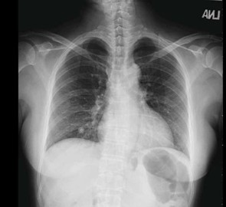
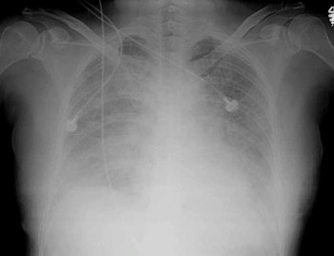
TRALI
Před transfuzí
Po transfuzi

Slide 47
TA – GvHD (Transfusion-associated Graft versus Host disease)
Příčina:
    Raritní, často fatální
    Proliferace imunokompetentních dárcovských lymfocytů v těle imunokompromitovaného příjemce
    Riziko příbuzeneckých transfuzí
Klinické příznaky:
    Horečka, erytém, zvracení, průjmy, lymfadenopatie, hepatopatie, pancytopenie za 4 – 30 dnů po transfuzi
Diagnóza:
    Biopsie typická pro GvHD a průkaz chimérismu lymfocytů příjemce s dárcovskými lymfocyty
Prevence: ozáření, nepodávat transfuze od pokrevních příbuzných

Slide 48
TACO (transfusion associated circulatory overload)
Příčina:
    Po velkoobjemových transfuzích – vznik akutní hypervolemie
Klinické příznaky:
    Dušnost, kašel, akutní plicní edém, bolest hlavy, tachykardie, cyanóza, srdeční selhání do 12 hodin po aplikaci
Diagnóza:
    Rozvoj akutní dušnosti s poklesem saturace O₂, typický rtg obraz kardiální dekompenzace
Léčba:
    Oxygenace, diuretika
Prevence: dodržet rychlost podání 2-4ml/kg tělesné hmotnosti pacienta za hodinu, u rizikových 1ml/kg

Slide 49
Hypotermie
Tělesná teplota klesá na 32 – 34˚C
Nejčastěji souvislost s masivními transfuzemi
Prevence: ohřátí TP

Slide 50
Hyperkalemie
Abnormální zvýšení hladiny kalia po transfuzi
Po rychlém podání erytrocytů (nad 60ml/min.)
Roli hraje i stáří erytrocytů – vyšší obsah drasíku je ve starých a ozářených erytrocytech

Slide 51
Potransfuzní purpura
Příčina:
    Specifické protilátky proti trombocytům (nejčastěji anti-HPA 1a)
Klinické příznaky:
    Trombocytopenie, krvácivost, závažná potransfuzní reakce
Diagnóza:
    Průkaz specifických antitrombocytárních protilátek
Léčba: IVIG

Slide 52
Potransfuzní hemosideróza
Přetížení železem po dlouhodobé aplikaci transfuzí
hemosiderin = feritin agregovaný do větších komplexů, ukládá se v parenchymatózních orgánech
1 T.U. obsahuje cca 230mg elementárního železa

Slide 53
TANEC
Transfusion-associated necrotising enterocolitis
Příčina:
  Náhlé zvýšení viskozity krve po transfuzi může vést u novorozence k nízké perfuzi GIT a ischemii střevní stěny s rozvojem NEC
  Nízká perfuze GIT interferuje s enterálním příjmem
Klinické projevy: do 48 hodin po podané transfuzi
  Příznaky systémové: teplotní nestabilita, letargie, ventilační zhoršení, hypotenze, intolerance stravy
  Příznaky břišní: distenze střevních kliček, meteorismus, rezidua v žaludku, zvracení, krev ve stolici
Diagnóza: sonografický + rtg nález, elevace markerů zánětu (CRP, IL-6), leukocytóza, trombocytopenie, metabolická acidóza
Prevence: restrikce stravy během podání transfuze signifikantně snižuje výskyt TANEC!

Slide 54
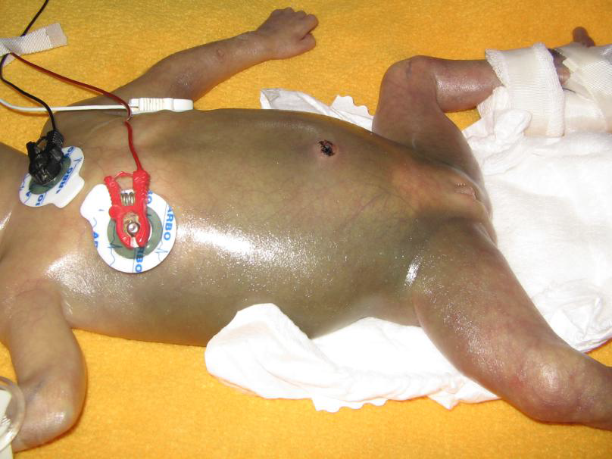
TANEC

Slide 55
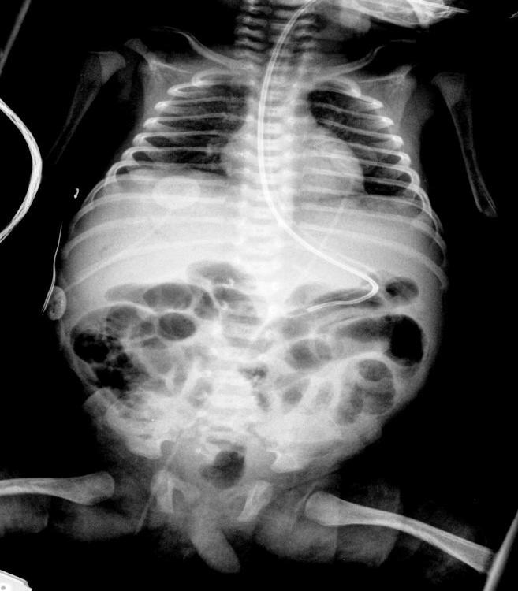
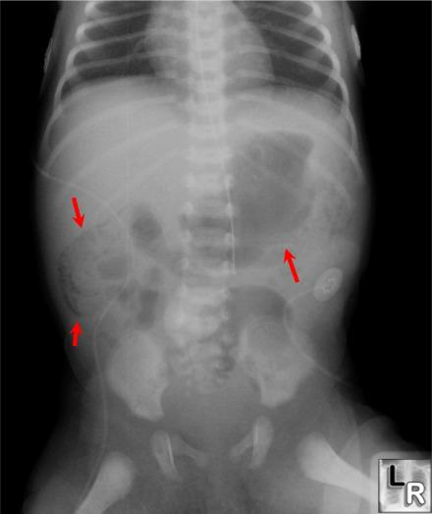
TANEC
PNEUMOPERITONEUM
PNEUMATOSIS INTESTINALIS

Slide 56
Materiál pro vyšetření potransfuzní reakce
Vzorek pacienta před transfuzí
Vzorek pacienta po transfuzi
Vak se zbytkem TP
Vyplněné hlášení o potransfuzní reakci

Slide 57
Závěr
Dodržovat stanovené postupy
Prověřovat indikace pro podání TP
Zvažovat a indikovat bezkrevní postupy
Fungující mezioborová spolupráce
Řídit se pravidlem: Neindikovaná transfuze je kontraindikovaná!

